Slide 1
Herzlich Willkommen
zum digitalen Elternabend zum Thema:
Schulfähigkeit
Welche Kompetenzen soll ein Schulanfänger mitbringen?

Slide 2
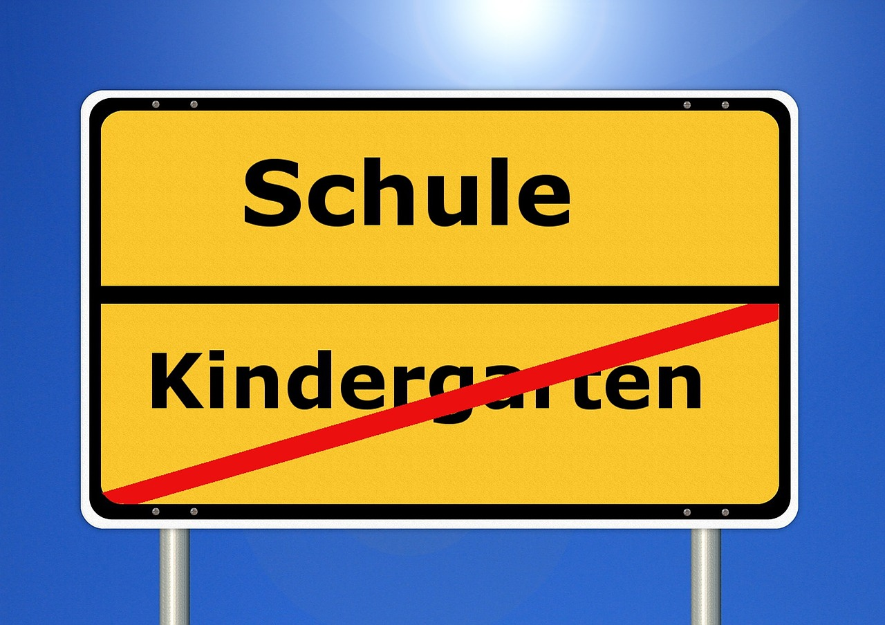
Ängste
Unsicherheit
Neugier
Spannung
offene Fragen
Vorfreude

Slide 3
Wie kann ich mein Kind unterstützen?
Was kann ich tun, damit der Schulstart gut gelingt?
Wie gehe ich mit meiner eigenen Erwartungshaltung um?
Was erwartet die Schule von einem Schulanfänger?
Ist mein Kind schulfähig?

Slide 4
Schulfähigkeit
Schulfähigkeit ist die Fähigkeit des Kindes, den gestellten Anforderungen der Grundschule gerecht zu werden.
Unwichtig:
bis 20 oder 30 zählen
rechnen
das ABC aufsagen
lesen
Schule

Slide 6
Soziale und emotionale Entwicklung
Wünsche anderer Kinder berücksichtigen
Meinungsverschiedenheiten ohne Gewalt austragen
Grenzen setzen und beachten
erkennen und akzeptieren von Autoritätsstrukturen und -abläufen
problemloses stundenweises Ablösen von den Eltern oder der gewohnten Umgebung
teilen können
angemessene Frustrationstoleranz
Hilfe annehmen können
Bedürfnisse aufschieben können
Wünsche und Kritik angemessen äußern
Regeln anerkennen
Neugierde auf Schule und Wissen
Kontakte zu anderen Kindern und Erwachsenen aufnehmen
Selbstregulation
Selbstvertrauen

Slide 7
geistige und sprachliche Entwicklung
akustische, taktile und visuelle Wahrnehmung
Kleine Mengen auf einen Blick erfassen (bis 6)
Größenverhältnisse erkennen
Formen kennen und erkennen
sich auf eine Sache konzentrieren können
gute Sinneswahrnehmung und Sinnesverarbeitung
Dinge und Aufträge für kurze Zeit merken können
Sprach- und Wortverständnis
grammatikalisch richtige Sätze formulieren
aktives Sprechverhalten
Ausdauer und Genauigkeit beim Spielen
gute Beobachtungsfähigkeit
folgerichtiges, zusammenhängendes Denken
Informationen richtig wiedergeben können

Slide 8
motorische Entwicklung
Gesamtkörperkoordination beim Anziehen, Tasche öffnen, schreiben…
Nase putzen
selbstständig auf die Toilette gehen
ruhig sitzen
fließende Bewegungen
Gleichgewicht
Stifthaltung
genaues Ausmalen und Ausschneiden
saubere Klebe- und Bastelarbeiten
kleine Gegenstände sicher greifen können
Schultasche und nötige Utensilien alleine tragen
Bewältigung des Kindergartenvormittages
stabiler Gesamteindruck

Slide 9
Neurologische Reife
Zusammenarbeit der beiden Gehirnhälften

Slide 10
Das sollte Ihr Kind zum Schulbeginn können
Den eigenen Vornamen wissen und schreiben können
Die eigene Adresse, Telefonnummer wissen
Die eigene Haltestelle für den Bus wissen (!)
Den eigenen Geburtstag wissen
Sich alleine aus- und anziehen können (zügig!)
Den Schulranzen öffnen und schließen können und ihn selbstständig auf den Rücken hängen können
Den Schulranzen packen können
Schleifen und Knoten binden (!)
Den Schulweg sicher wissen und sich dabei verkehrssicher verhalten können (gehen Sie immer wieder diesen Weg mit ihrem Kind und besprechen Sie die Gefahren ….); trauen Sie Ihrem Kind nach dieser Übung möglichst bald zu, den Schulweg alleine zu meistern (oder mit Nachbarskindern)
Den Weg zur Bushaltestelle sicher wissen und über das verkehrssichere Verhalten Bescheid wissen.
Alleine auf der Toilette zurecht kommen
Für längere Zeit die Abwesenheit der Eltern entbehren

Slide 11
Das sollte Ihr Kind zum Schulbeginn können
Für längere Zeit die Abwesenheit der Eltern entbehren
Tätigkeiten konzentriert, ordentlich und zügig zu Ende zu bringen
Schnelligkeit in manchen Dingen (anziehen, aufräumen usw.)
Richtiger und sauberer Umgang mit Schere und Kleber
Ausdauer zeigen, etwas fertig zu machen
Während Beschäftigungsphasen ruhig sitzen können (auch am Esstisch!)
Stifthaltung (!) → Griffhilfe
Sich nicht immer auf Hilfe verlassen -> „Hilf mir, es selbst zu tun!“
Regeln einhalten
Zuhören können und Wünsche und Gedanken in ganzen Sätzen formulieren
Einen Sinn für Ordnung entwickeln.
Sich in eine Gruppe integrieren können.

Slide 12
So können die Eltern ihr Kind auf die Schule vorbereiten
1. Veränderungen akzeptieren
Verhalten des Kindes
Gelassenheit &
Vertrauen in Lehrer, Schule und Kind
mehr Selbstständigkeit
Abnabelung
Erfolg, Freude, Lob
Misserfolg, Müdigkeit, Angst

Slide 13
So können die Eltern ihr Kind auf die Schule vorbereiten
2. Tagesablauf anpassen
geregelter Rhythmus
genügend Schlaf
zeitig aufwecken, um entspannt in den Tag zu starten
Frühstück (kindabhängig, erste Essenspause erst um 9:45 Uhr)
feste Hausaufgabenzeiten
gemeinsames Packen des Schulranzens (Stifte gespitzt? Hausaufgaben eingepackt?)
Tagesrhythmus ist kind- und familienabhängig!

Slide 14
So können die Eltern ihr Kind auf die Schule vorbereiten
3. Selbstständigkeit
Förderung und Unterstützung der Selbstständigkeit
Kleidung selbst raussuchen
einen Freund alleine besuchen
kleine Einkäufe tätigen
Freunde anrufen, um sich zu verabreden
Hausaufgaben nach und nach alleine bearbeiten

Slide 15
So können die Eltern ihr Kind auf die Schule vorbereiten
3. Selbstständigkeit
Förderung und Unterstützung der Selbstständigkeit
Probleme selbst lösen lassen
Loben und ermutigen
Dem Kind vertrauen
Kleine Hilfsmittel
Schutz und Geborgenheit vermitteln
Schritt für Schritt
Fördern, aber nicht überfordern
Regeln vorgeben

Slide 16
So können die Eltern ihr Kind auf die Schule vorbereiten
4. Stärkung der Resilienz
Repertoire an Fähigkeiten und Eigenschaften, die es dem Kind ermöglichen, sich aus eigener Kraft über Rückschläge und Herausforderungen hinwegzusetzen, für sich selbst einzugestehen und zu wachsen
Selbstwahrnehmung
Soziale Kompetenz
Adaptive Bewältigungskompetenz
Selbststeuerung/
Selbstregulierung
Selbstwirksamkeit
Problemlösefähigkeit

Slide 17
So können die Eltern ihr Kind auf die Schule vorbereiten
5. Einschränkung des Medienkonsums
Generell: Jede Familie hat ihre eigenen Regeln
Grundschulkinder: empfohlen 45-60 Minuten insgesamt
Eine Stunde nach den Hausaufgaben und eine Stunde vor dem Schlafen möglichst keine Bildschirmmedien
Genaues Beobachten und Besprechen der Sendungen/Spiele …
Zurückgreifen auf Brettspiele, Bücher
Aber: Medien auch als Lernzuwachs sehen (Antolin, Anton, Schlaukopf, …)
Digitales Lernen
Medienkompetenz

Slide 18
So können die Eltern ihr Kind auf die Schule vorbereiten
5. Freuen Sie sich mit Ihrem Kind auf die Schule!
Kein Abschied von der Kindheit
Neuer, natürlicher Lebensabschnitt
Keine negativen Aussagen
Unterstützung der Vorfreude

Slide 19
Tipps
Beobachten Sie Ihr Kind beim Malen und Schreiben.
> Stifthaltung
Druck auf Papier
Übungen zur Verbesserung der Feinmotorik
2. Richtiges Sprechen
Richtige Aussprache der Buchstaben (M und nicht EM)

Slide 20
Vielen Dank für Ihre Aufmerksamkeit!
Fragen?
Anmerkungen?
Wünsche?

